Slide 1
2D 게임 프로그래밍
2012182039 정홍래

Slide 2

목 차
게임 컨셉 소개
게임 플레이
개발 범위 및 일정
평가

Slide 3
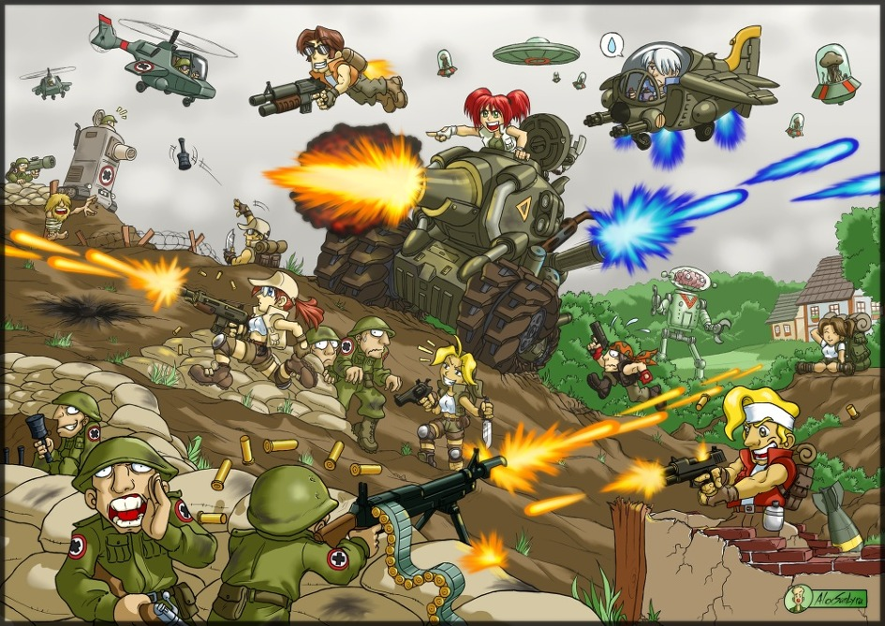
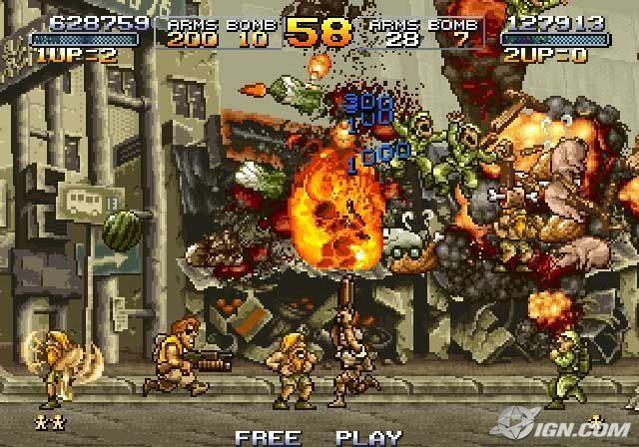
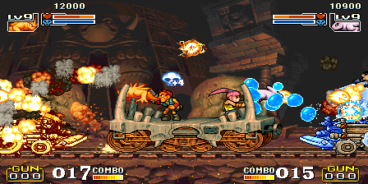
쏘고! 부수고! 전진하라!

Slide 4

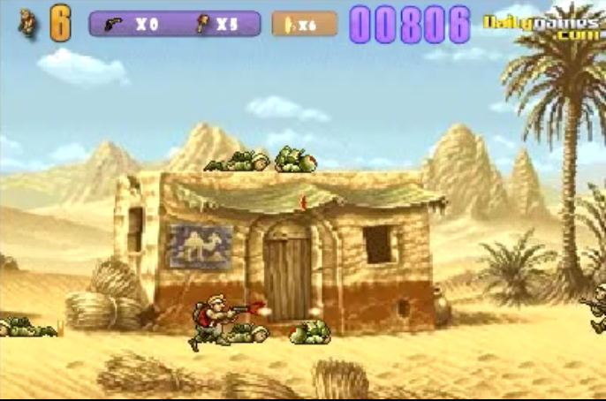
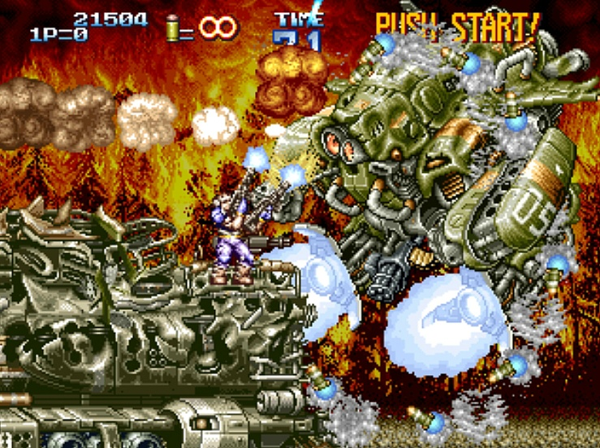
모든 적을 섬멸하고 다음 STAGE로!
Boss전 돌입!
일반 스테이지 진행 !

Slide 5
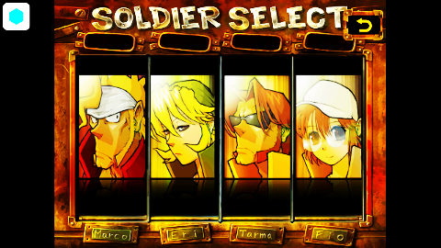
개발 범위
 | 기 능
캐릭터 | 키보드를 사용 공격, 점프, 폭탄 등 동작
맵 | 충돌 체크, 맵 스크롤 지면 변화
탈것 | 탈것 종류 무기, 기능
무기 | 종류가 다른 무기 구현 배치
난이도 | 장애물의 배치, 나타나는 적 보급품 배치
사운드 | 배경음, 효과음
기타 | 나오는 적들의 패턴, 보스의 패턴 *보너스 요소, 캐릭터의 추가

Slide 6
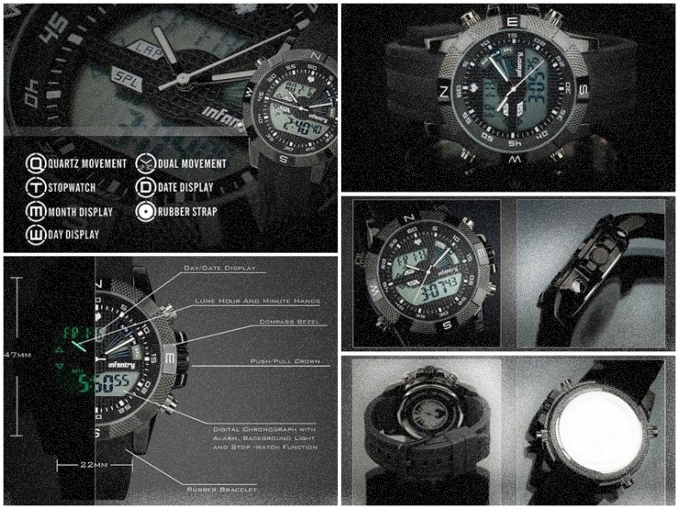
개발 일정
주차
1주 | 게임 리소스 수집
2주 | 캐릭터 구현 및 모션 입력
3주 | 맵 제작 및 이동에 따른 스크롤 구현
4주 | 적 , 오브젝트 구현
5주 | 캐릭터의 충돌 처리 및 공격 충돌처리
6주 | 사운드 삽입
7주 | 무기 변경 및 탈것 구현
8주 | 레벨 디자인 및 점검
9~주 | 메뉴 , 엔딩 구성 및 버그 처리

Slide 7
개인 평가
평가항목 | 평가 (A:매우잘함,B:잘함,C:보통,D:못함,E:매우못함)
발표자료에 포함할 내용을 다 포함했는가? | C
게임컨셉이 잘 표현되었는가? | B
게임 핵심 메카닉의 제시가 잘 되었는가? | B
게임 실행 흐름이 잘 표현되었는가? | C
개발 범위가 구체적이며, 측정 가능한가? | B
개발 계획이 구체적이며 실행가능한가? | C

